Slide 1
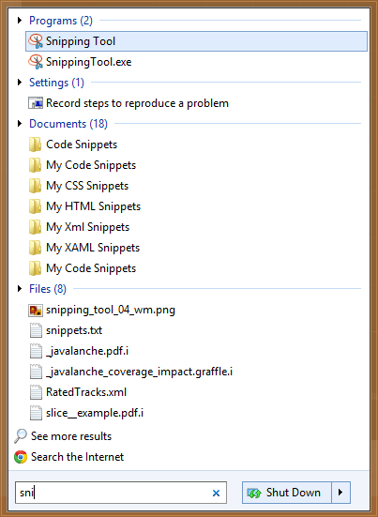
Screenshot von Apps erstellen
Snipping Tool starten:

Slide 2
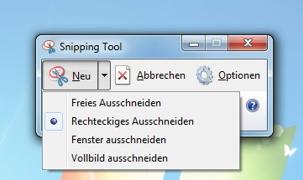
Verschiedene Möglichkeiten zum Ausschneiden

Slide 3
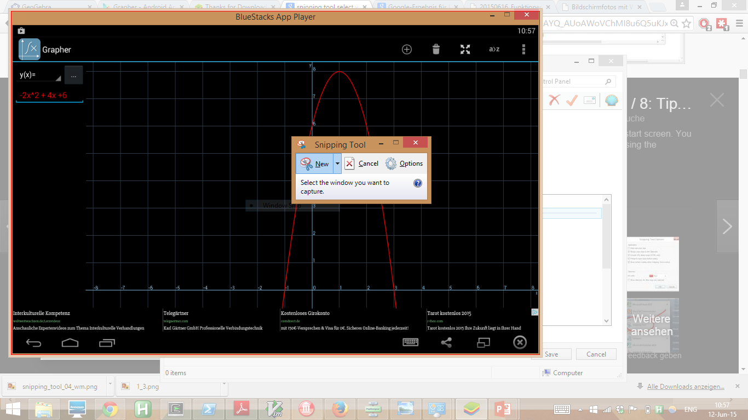
Fenster ausschneiden

Slide 4
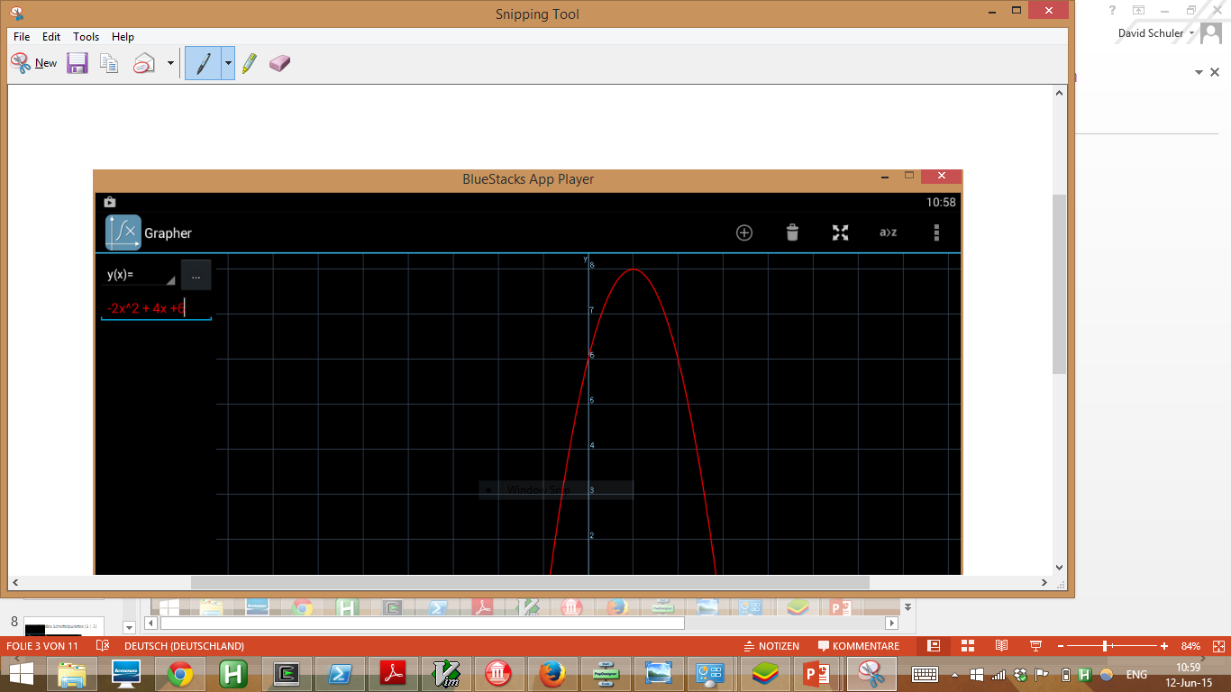
Bild im Snipping Tool bearbeiten
(speichern oder kopieren)

Slide 5
Alternative
‘Druck’ oder ‘PrtSc’ bzw. ‘PrintScreen’ Taste fotografiert den ganzen Bildschirm
Alt + ‘Druck’ fotografiert das Fenster unter dem Mauszeiger

